Slide 1
PODNIKÁNÍ
T4: Od vymezení nápadu k podnikatelskému záměru
doc. Ing. Jindra Peterková, Ph.D.
Ing. Veronika Volfová

Slide 2
OBSAH
Nápad, Záměr, plán, studie proveditelnosti
Ověření realizovatelnosti nápadu – podnikatelská příležitost
Podnikatelský záměr

Slide 3
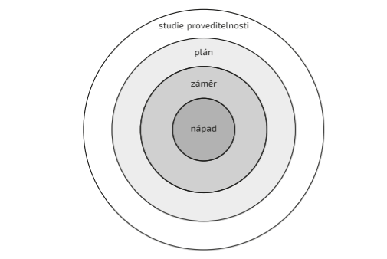
1. Záměr, plán, studie proveditelnosti
Nápad – myšlenka podnikat
Záměr – stručnější verze podnikatelského plánu, podnikatel nechce prozrazovat detaily svého nápadu.
Plán – rozpracování do větších detailů, jsou využívány statistické nástroje, modelování trendů a nástroje pro posouzení investiční efektivity.
Studie proveditelnosti – zaměřena více technicky, detailní rozbor procesů, legislativních požadavků a finančních aspektů projektu.

Slide 4
4. Ověření realizovatelnosti nápadu – podnikatelská příležitost
Nápad může být zajímavý a zlepšovat náš život, ale abychom mohli mluvit o podnikatelské příležitosti, musíme být schopni na jeho základě vybudovat firmu, která si na sebe vydělá.
Mezi podnikatelské příležitosti patří:
  Neuspokojená nebo nedostatečně uspokojená potřeba – zaměřte se na nápady, které řeší nějaký problém. Čím větší problém nebo potřebu zákazníků, tím větší šance, že bude podnikání úspěšné.
  Nevyužité nebo špatně využité zdroje – využít dostupné zdroje k tvorbě hodnoty nebo další způsob využití pro existující zdroj.
  Kombinace neuspokojené potřeby a špatně využitých zdrojů – kombinace výše uvedených typů.

Slide 5
Podnikatelská příležitost je kombinací celé řady faktorů, které jsou spojeny buď s podnikatelem (individuální) nebo prostředím. Pomocí faktorů zjišťujeme zda jsme schopni nápad realizovat.
Individuální faktory: zkušenosti, znalosti, schopnosti a dovednosti, kontakty.
Prostředí: tržní situace, legislativa, infrastruktura, regulace.
Příležitost vzniká průnikem individuálních faktorů spojených s podnikatelem, podnikatelským týmem a faktorů prostředí.

Slide 6
Zdroje příležitostí:
  předchozí zaměstnání,
  inspirace ze zahraničí,
  sociální a demografické změny,
  nová technologie,
  legislativní změny.
  Podnikatelská příležitost je nápad, který má potenciál vydělat peníze a je po něm poptávka. Zdroji podnikatelských příležitostí jsou neuspokojené potřeby, nevyužité zdroje nebo jejich kombinace. Příležitostí je také vylepšení známých služeb, produktů nebo postupů, které zajišťují výhodu vůči existující konkurenci.
  Nápad je podnikatelskou příležitostí v případě, že dokážeme sehnat zdroje na jeho realizaci, očekáváme dostatečný zájem ze strany zákazníků a budeme schopni firmu rozvíjet tak, aby byla dlouhodobě udržitelná.

Slide 7
5. Podnikatelský záměr
Při formulaci podnikatelského záměru si budoucí podnikatel potřebuje ujasnit:
Misi podniku - vyjadřuje základní myšlenku, jak by měl být podnik chápán veřejností. Dobře formulovaná mise zdůvodňuje oprávněnost existence podniku a prezentuje její aktivity (co chce dělat a bude dělat). Misi je možno vyjádřit pomocí tří veličin, tzv. „3C“ (customer – zákazník, company – společnost, competition – konkurence).
Vizi podniku – obsahuje formulaci perspektivní orientace a hlavních cílů podniku pro dlouhodobější období. Jsou to myšlenky podnikatele a měly by mít motivující charakter. Vize je po zahájení podnikání určena především pro vnitropodnikovou potřebu a má charakter vnitřního podnikového dokumentu.
Cíle podniku – představují konkrétní stav, jehož dosažení podnikatel přepokládá v určitém časovém období. Prostřednictvím cílů se formulovaná vize přetváří do konkrétních budoucích výsledků. Cíle by měly být stanoveny v souladu s metodikou SMART tzn., že cíl musí být: specifický, měřitelný, akceptovatelný, realistický, termínovaný.

Slide 8
Model Lean Canvas
Autorem je Ash Maurya, vycházel z Business Model Canvasu autora Alexe Osterwaldera. Model Lean Canvas je primárně určen pro začínající podnikatele, kdežto Business Model Canvas je spíše určen pro již existující a fungující podniky.
Model Lean Canvas představuje jednoduše strukturovaný plán podnikání, jde o jednoduchou grafickou šablonu pro popis příběhu budoucího produktu.
Model Lean Canvas obsahuje 9 bloků viz obr. 1.

Slide 9
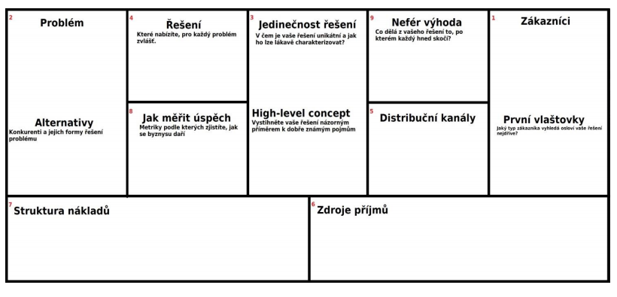
Obr. 1 Lean Canvas

Slide 10
Části modelu Lean Canvas:
Zákazníci - ideální je začít definováním zákazníků, ovšem je potřeba rozlišovat „zákazníky“ a „uživatele“ (zákazník platí, uživatel užívá). První vlaštovky představují zákaznickou skupinu, která se nebude bát vyzkoušet produkt jako první.
Problém – dalším krokem je popis problému, kdy jako problém je nutné chápat potřeby zákazníků, které by měl produkt naplňovat. Podkapitola se zabývá otázkou, zda existují alternativy, resp. jakým způsobem problém řešili lidé doposud.
Jedinečnost řešení – jde o nejdůležitější část modelu, shrnuje, jakou unikátní nabídku zákazníkům produkt přináší. Autor by měl být schopen shrnout unikátnost jednoduchou, dobře srozumitelnou větou.
Řešení – spojuje dva předchozí body – zákaznické skupiny a jejich problémy, patří zde popis produktu, jeho vlastnosti a hodnota, kterou přináší.

Slide 11
Distribuční kanály – cesty k zákazníkům (marketingová strategie, která definuje, jak se zákazníci o existenci produktu dozvědí a jak se produkt k zákazníkům dostane).
Zdroje příjmů – souvisí se zvoleným cenovým modelem (nákladový model, hodnotový přístup, určení horní hranice ceny). 7. Struktura nákladů – zde je nutno zohlednit vše, co představuje nějaký náklad, resp. výdaj.
Jak měřit úspěch – stanovení kritérií úspěchu, např. počet zákazníků, tržby aj.
Nefér výhoda – něco, co chrání před konkurencí, co nejde snadno kopírovat nebo koupit

Slide 12
Části modelu Business Canvas
Hlavním přínosem této koncepce je jednoduché mapování a možnost diskuse, což shledáváme přínosné při práci v mezigeneračním týmu.
Model i koncepce podporuje aktivní komunikaci a tím, že využívá ikon a grafických prvků, vychází již z Vámi zvládnuté myšlenkové mapy.
Popisuje celkové nastavení firmy, projektu nebo výrobku z pohledu devíti hlavních oblastí, viz obr. 2.

Slide 13
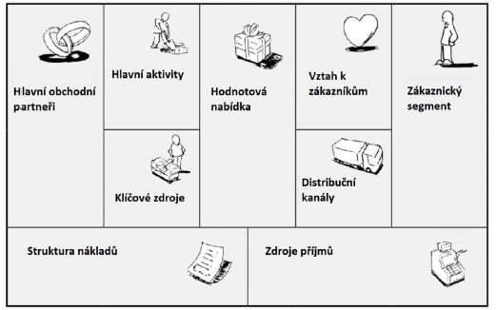
Obr. 2 Model Business Canvas

Slide 14
Zákaznický segment. Zákazníci jsou nejdůležitější prvky každého projektu či akce, našim úkolem je jim porozumět. Měli byste být schopni si zákazníka představit, charakterizovat ho.
Hodnotová nabídka. Blok přestavuje naši nabídku pro zvolený segment zákazníků. Tato nabídka může být vyjádřena kvalitativně (např.: zkušenosti zákazníků, inovativnost, design výsledného produktu), tak kvantitativně (např.: cena, čas obsluhy, objem produkce). Odpovídáme na otázky, jakou hodnotu zákazníkovi nabízíme a jaké zákazníkovi problémy chceme řešit.
Distribuční kanály. Tato část odpovídá na otázku, jak se naše řešení dostane k zákazníkovi. Jaký typ komunikace využijeme, jaké distribuční kanály budou osloveny, zda využijeme nových technologií či netradičních způsobů distribuce.
Vztah k zákazníkům. Zde popisujeme různé modely vztahů se zákazníkem s cílem získat nové. Rovněž dbá na to, jak si zákazníky udržet.
Zdroje příjmů. Tato část popisuje základní způsob, jak bude projekt podporován – za jakou cenu bude řešení prodáváno. Je možno využít odlišných cenových modelů, jako, smlouvání, aukce, nabídky množstevních slev.

Slide 15
Klíčové zdroje. Zde jsou popsány všechny „ingredience“, které potřebujeme k tomu, aby mohl být produkt či služba nabízena zákazníkovi – např. je ovlivněna Vašimi schopnostmi a dovednostmi, zdroji organizace apod. Tato část tvoří opak k hodnotové nabídce.
Hlavní aktivity. Nejen zdroje jsou důležité. Zdroje musíme umět použít, aby mohla vzniknout nabídka. Musíme umět popsat, jaké aktivity budeme k tomu potřebovat (např. výroba, koordinace, udržování sítě,…).
Hlavní obchodní partneři. V této části popisujeme, kdo nám pomáhá s hlavními činnostmi. Kdo je naším obchodním partnerem a jaké má vztahy vůči nám, tj. jaký vliv bude mít i na naše rozhodování při změnách (strategický partner či konkurent).
Struktura nákladů. Nákladová struktura ovlivňuje v konečném důsledku úspěšnost projektu. V modelech můžeme rozlišit dva základní směry, a to hodnotově řízený přístup, kdy model je zaměřen na necenovou výhodu na trhu a v opačném případě se snažíme snižovat náklady a tím si budovat svou tržní pozici.

Slide 16
Srovnání modelů Business Canvas a Lean Canvas
Prvky | Business model Canvas | Lean Model Canvas
Cíl | Nové a existující podnikání | Převážně Start-up projekty
Zaměření | Zákazníci, Investoři, Podnikatelé | Pouze podnikatelé
Zákazníci | Důraz na zákaznické segmenty, vztahy se zákazníky | Vzhledem k zaměření na start-up projekty, nedává proto důraz na zákazníka
Přístup | Určuje infrastrukturu, zdroje financování a příjmů podnikání | Začíná s problémem, navrhuje jeho řešení a s tím souvislé náklady a příjmy
Konkurence | Zaměřuje se na hodnotovou propozici z hlediska kvality i kvantity | Hodnotí, zda-li existují nefér výhody oproti zbytku a jak je zpeněžit
Aplikace | Podporuje pochopení, kreativitu, diskuzi a konstruktivní analýzu | Představuje jednoduché řešení krok po kroku

Slide 17
Literatura
Humlová, V. Podnikání – Studijní opora pro kombinované studium. Olomouc: MVŠO, 2018.
Srpová a kol. Začínáme podnikat. Praha: Grada publishing, 2020.

